Slide 1

«Развитие речи дошкольников с использованием современных образовательных технологий »
Выполнила: воспитатель 1 категории МДОАУ «Детский сад № 208 «Самоцветик» г. Орска» Калиниченко О.Ю
.
2023 г.

Slide 2
«Народные сказки способствуют усвоению всех форм языка, которые дают возможность выработки у детей собственных речевых навыков при рассказывании», - писал
К. Д. Ушинский.
.

Slide 3
Значение сказки в дошкольном возрасте.
Сказка помогает расширить словарный запас ребенка, а также развить связную логическую речь. Благодаря сказкам речь малыша становиться более эмоциональной, образной, красивой. Эти волшебные истории способствуют общению, формируют умение задавать вопросы, конструировать слова, предложения и словосочетания.

Slide 4
Целью работы воспитателя по речевому развитию детей дошкольного возраста является формирование устной речи и навыков речевого общения с окружающими на основе овладения литературным языком.
Именно поэтому речевое развитие, занимает важное место в ФОП ДО.

Slide 5
Для этой работы изучила методическую литературу:
1.Гербова В. В. Развитие речи в детском саду. Программа и методические рекомендации. Для работы с детьми 2-7 лет 2-е изд., испр. и доп.: Мозаика-Синтез; Москва; 2010
2.Ушакова О.С Программа развития речи дошкольников , - 4 – е изд., перераб.-М.: ТЦ Сфера, 2017.-96с(Развиваем речь)
3.Новые технологии : учебно-методическое пособие / В. М. Акименко. — Ростов-на-Дону : Феникс, 2008. — 105 с. : ил.; 20 см. — (Серия «Сердце отдаю детям»).; ISBN 978-5-222-13922-6
4.Загашев И.О., ЗаирБек С.И., Муштавинская И.В.Учим детей мыслить критически. СПб.: Альянс «Дельта»; Речь, 2003. — 192 с.
https://newposobie.ru/akimenko-v-m-novye-logopedicheskie-texnologii-uchebno-metodicheskoe-posobie-rostov-n-d-feniks-2009/ | Новое пособие

Slide 6
«В пустых стенах ребенок не заговорит»
Елена Ивановна Тихеева
Успешное решение задач по развитию речи возможно только при тесном сотрудничестве всех субъектов педагогического процесса (педагогов, детей, родителей, применения комплекса средств, методов, форм, создании предметно-развивающей среды.

Slide 7
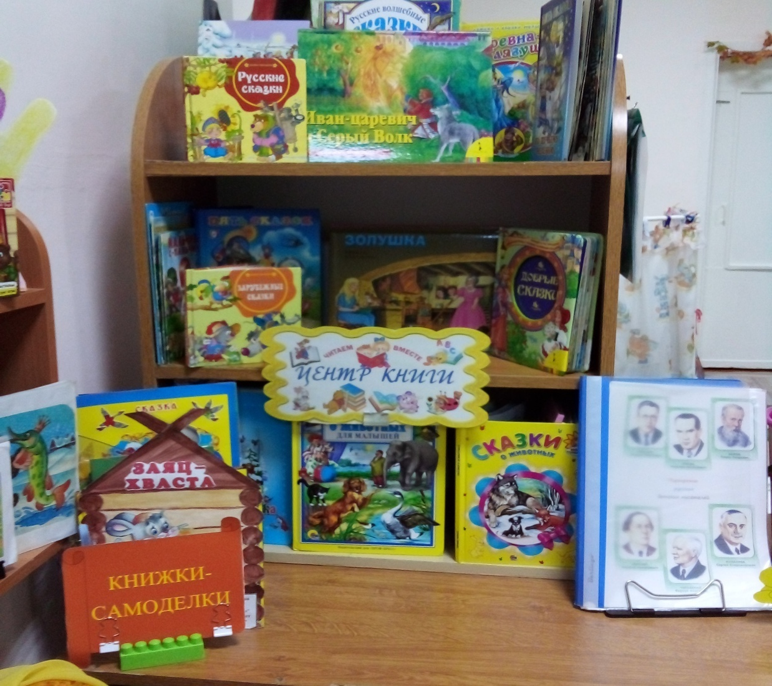
Обоготила развивающую предметно пространственную среду в группе.
" Центр книги"

Slide 8
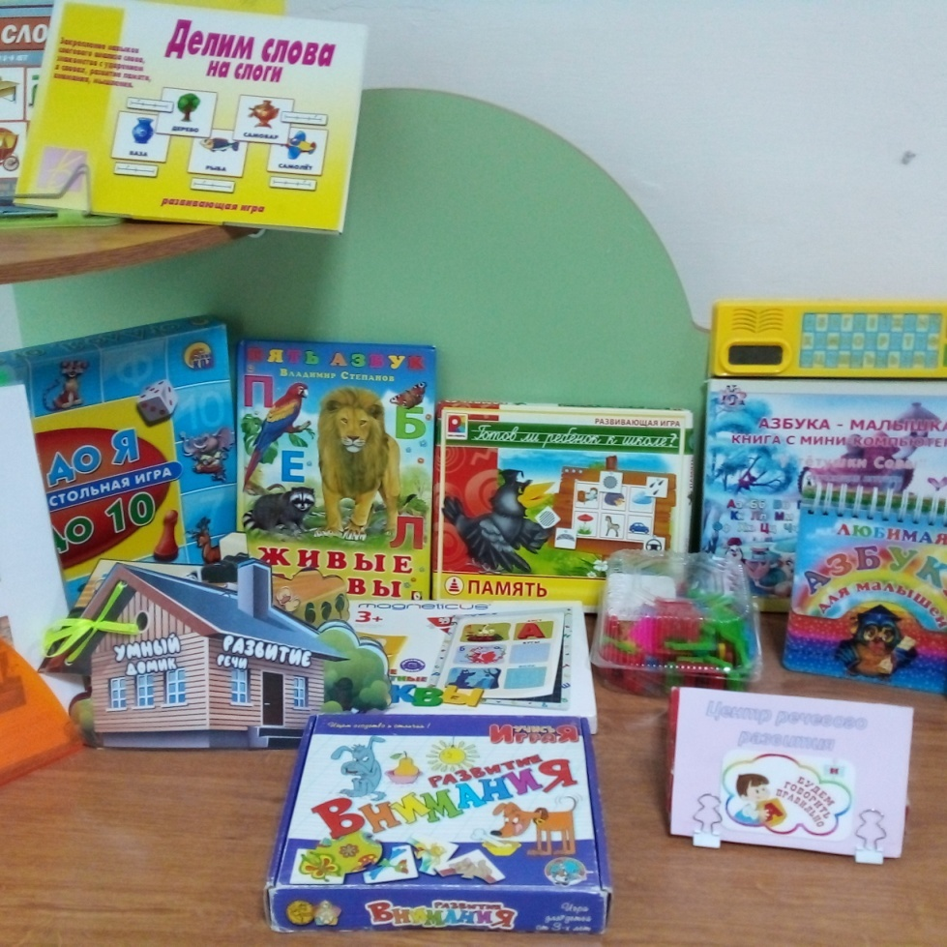
Центр речевого развития «Речевичок»

Slide 9
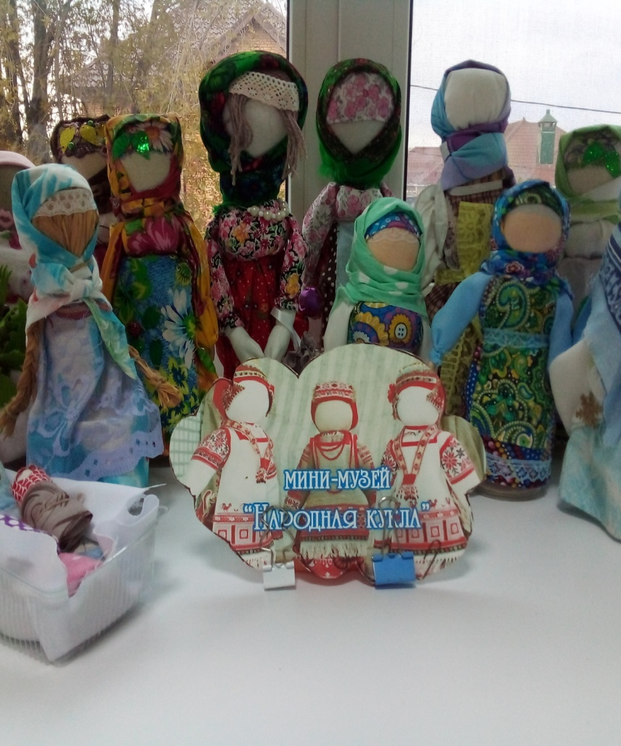
Мини музей «Народная кукла»

Slide 10
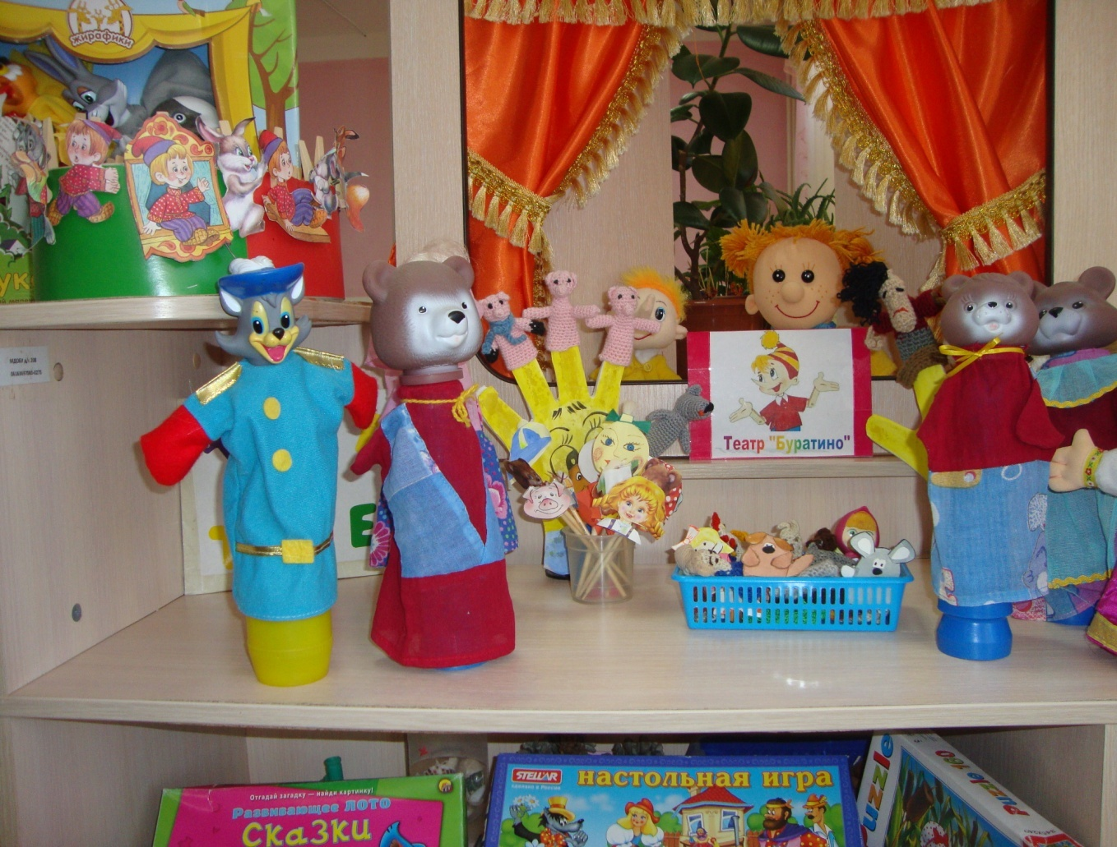
" Центр театрализации"

Slide 11
Виды театра:
1.Настольный
-бумажный(картонный)
-магнитный
-театр из природного материала
-театр топатушки
2.Стендовый
-театр на фланелеграфе
-магнитный театр
-теневой театр
3.Наручный театр
-пальчиковый
-перчаточный
4.Верховой
-би-ба-бо
-театр ложек
5.Театр живой куклы
-театр масок ,платковый театр

Slide 12
Подобрала в соответствии с возрастам дидактический материал
Дидактические игры и упражнения
Картотека сказок для чтения с детьми.
https://nsportal.ru/node/6247176

Slide 13
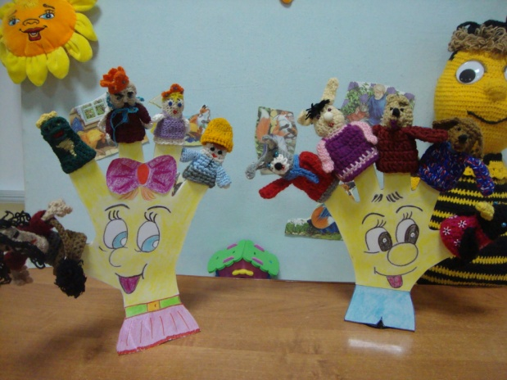
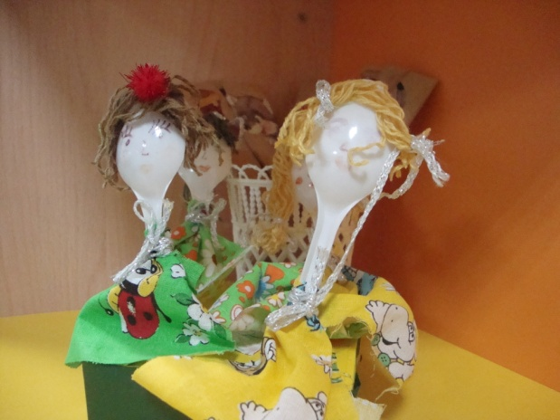
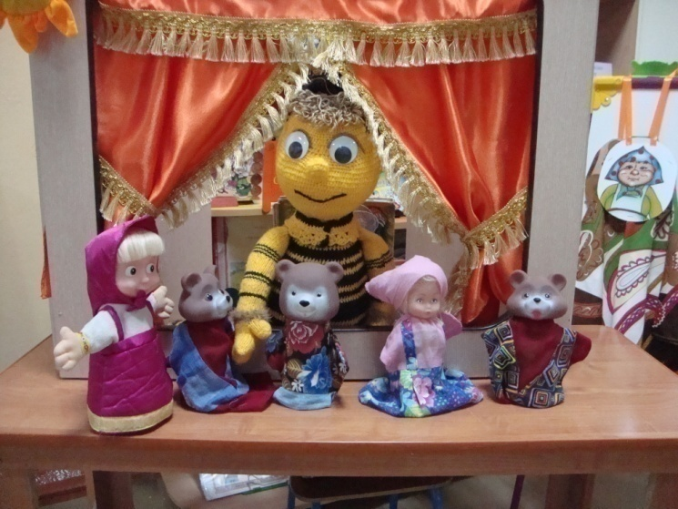
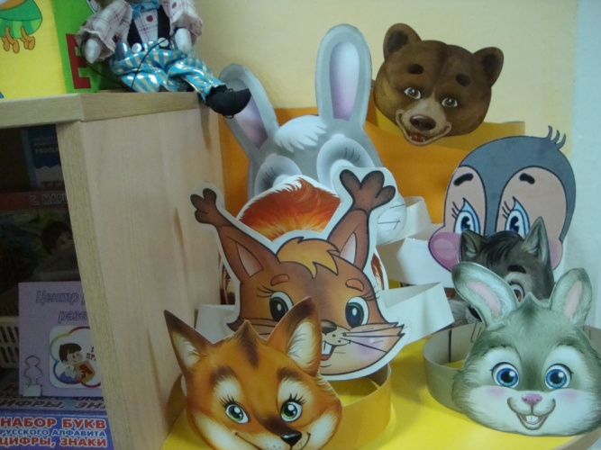
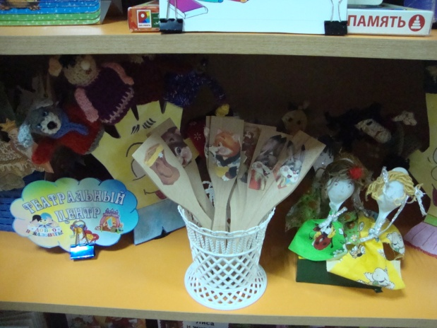

Slide 14
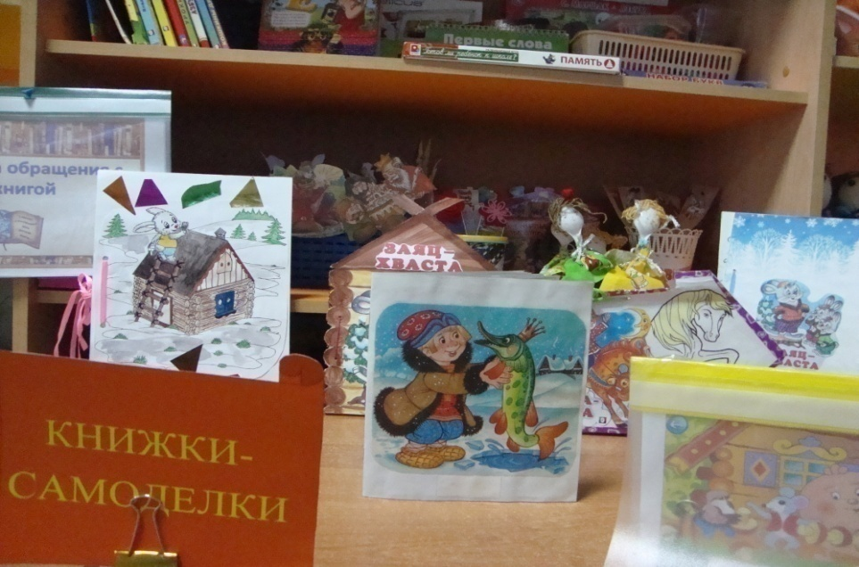
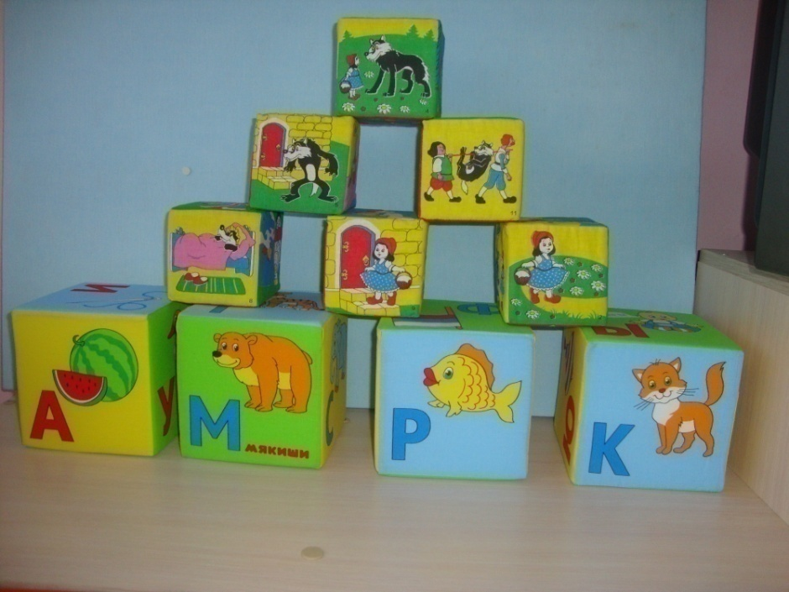
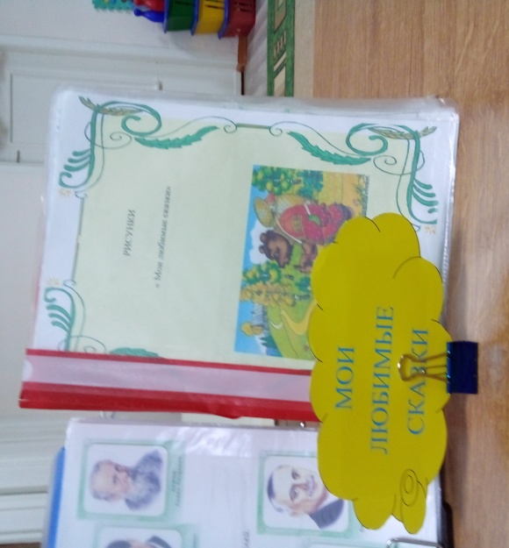
Для свободной деятельности детей предоставлены пособия:
пазлы, кубики, мякиши, мозаики по сюжетам любимых сказок,
альбомы для рисования «Мои любимые сказки», «Сказки- раскраски», «Книжки- самоделки»,Художественная литература..Речевые логические задачи
.

Slide 15
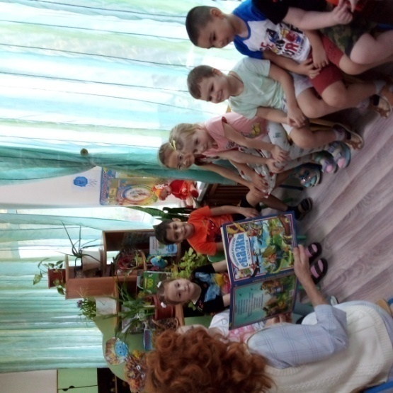
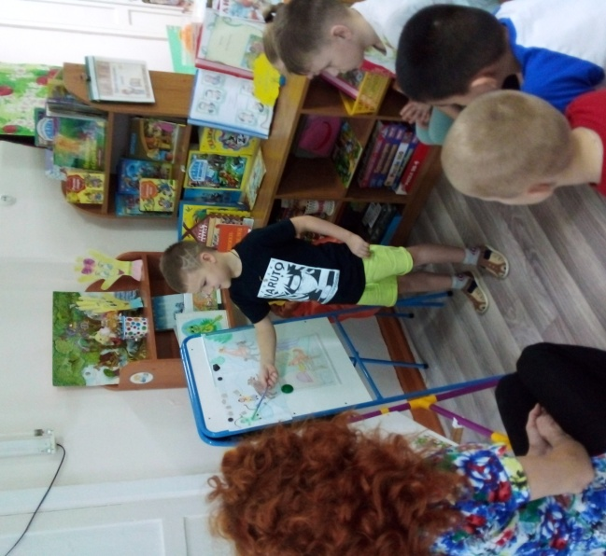
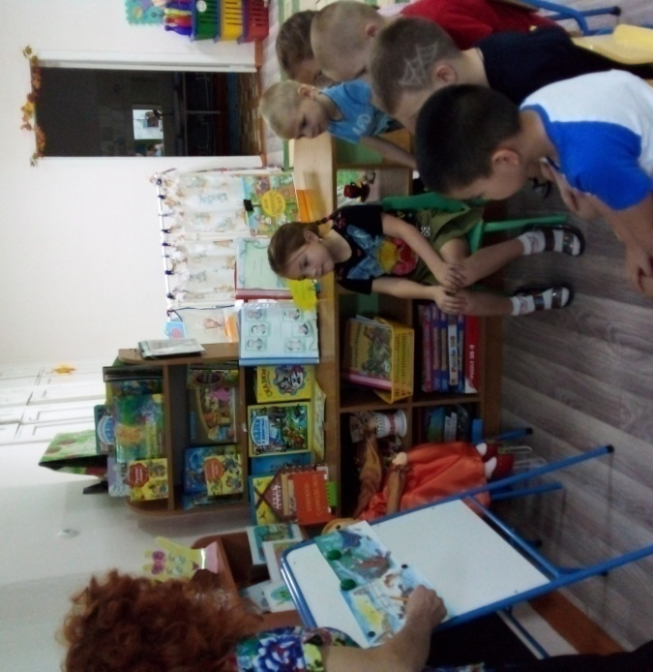
Образовательная деятельность.
Провожу по направлениям:
Формирование словаря:
Звуковая культура речи:
Грамматический строй речи:
Связная речь:
Подготовка детей к обучению грамоте:
Приобщение детей к художественной литературе

Slide 16
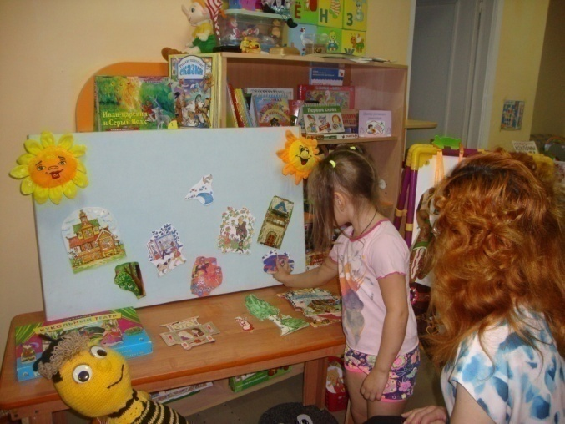
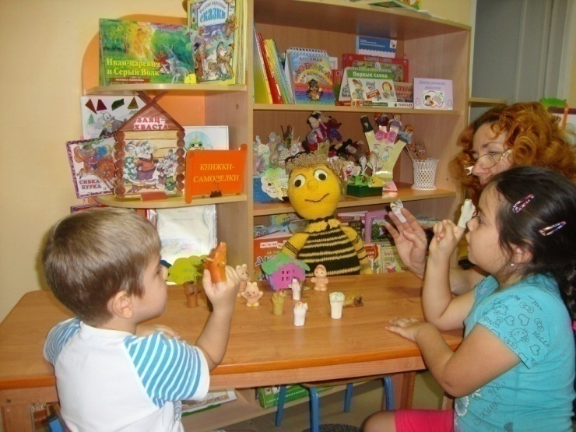
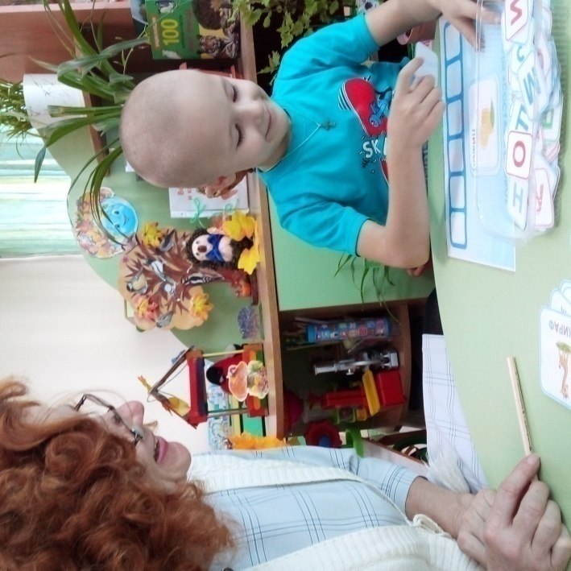
Совместная деятельность.
Чтение,беседы,игры
Разные виды театра
Создание музей
Игры драматизации

Slide 17
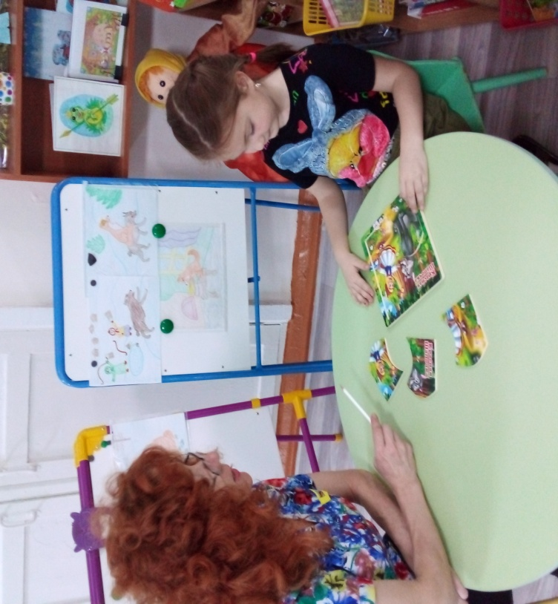
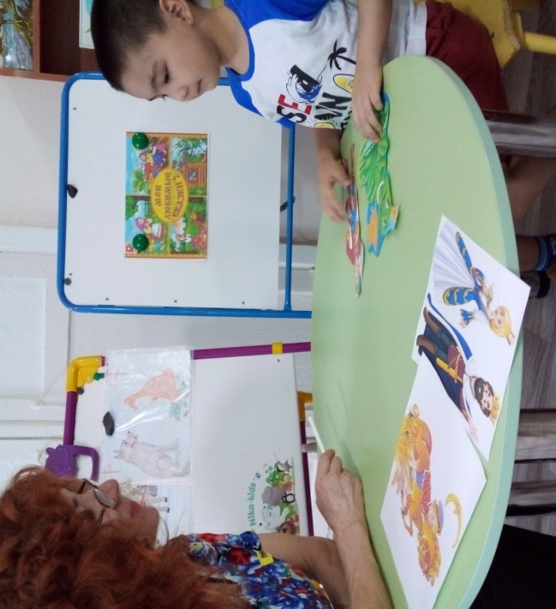
Дидактические игры
«Собери сказку»
«Пазлы по сказкам»

Slide 18
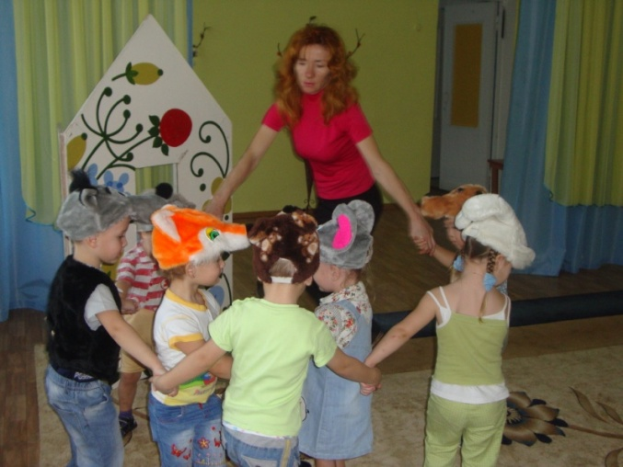
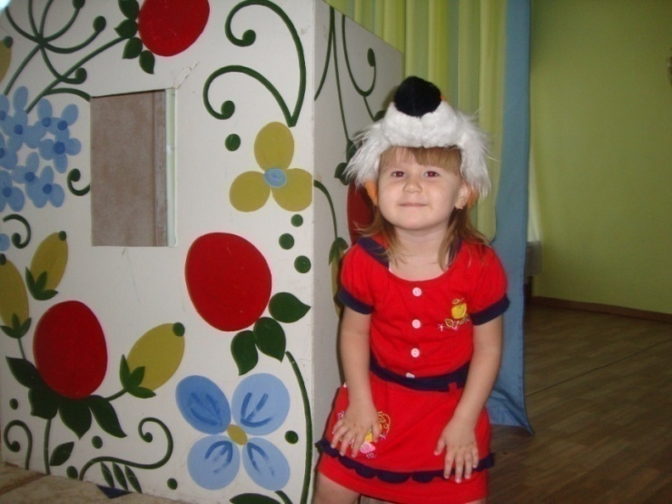
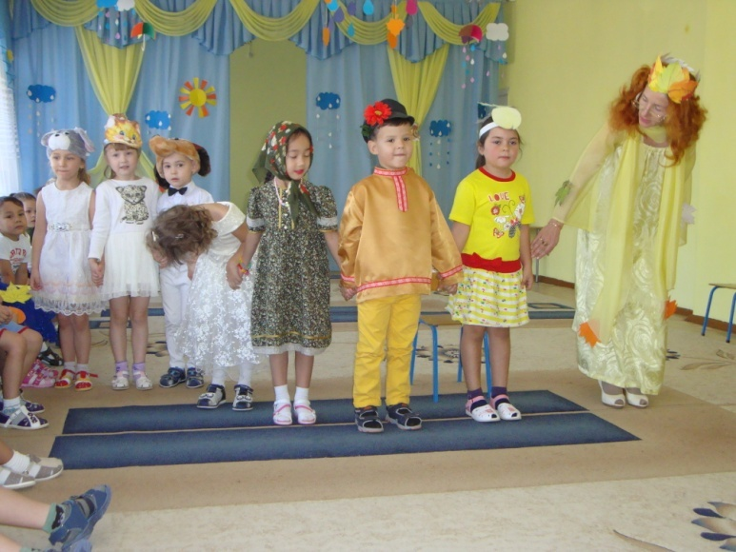
Досуговая деятельность
Драматизация сказок.
Дидактические, сюжетно- ролевые, творческие игры, игры театрализации.

Slide 19
Элемент новизны:
Применяю в своей работе с детьми прием технологии развития критического мышления (ТРКМ). Прием называется «Кубик Блума»
Задачи:
- Развитие мышления, внимания,памяти.
- Обучение детей систематизированию материала по лексическим темам.
- Развитие умения высказывать свое мнение, сформированное на основании наблюдений, опыта и новых полученных знаний.
- Развитие навыка одновременного рассмотрения нескольких позиций, способности к творческой переработке информации.

Slide 20
«Кубик Блума» я использую по всем образовательным областям. Наиболее удобно применять этот приём на обобщающих занятиях, когда у детей уже есть представление о сути темы.
Во время игры можно использовать следующие вопросы: опиши,сравни, назови ассоциацию, сделай анализ,примени,оцени.
Практика показывает, что данный прием очень нравится детям, они быстро осваивают технику его использования.

Slide 21
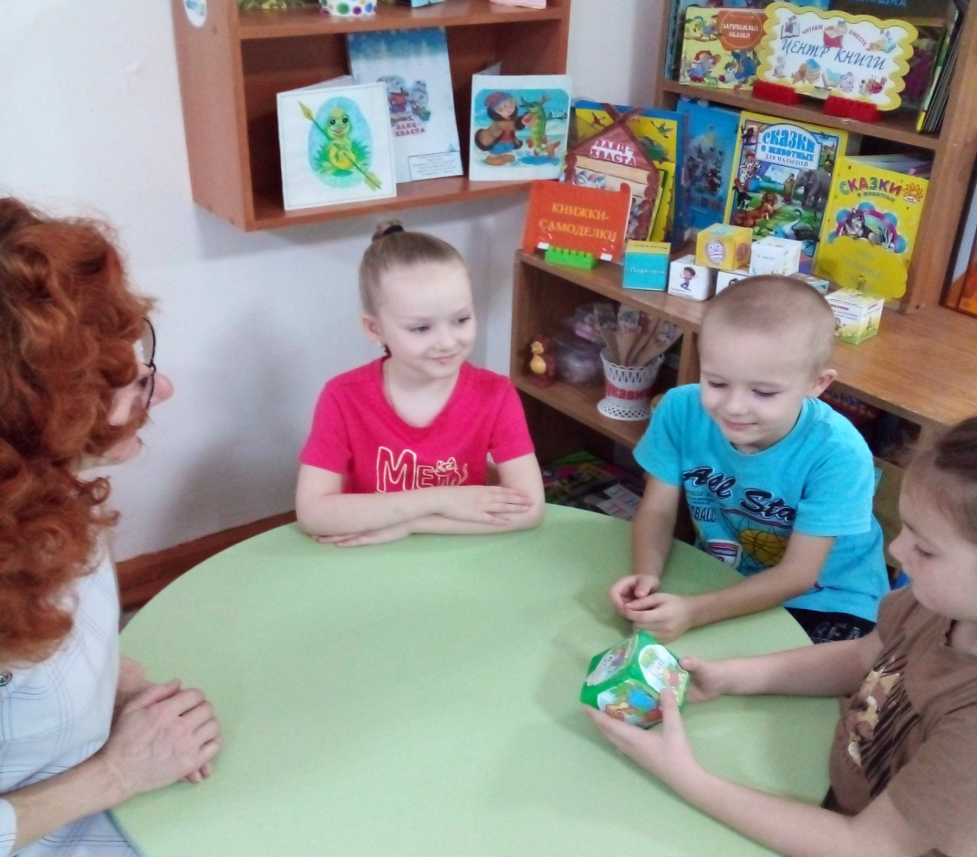
Кубик Блума по сказке
«Теремок»

Slide 22
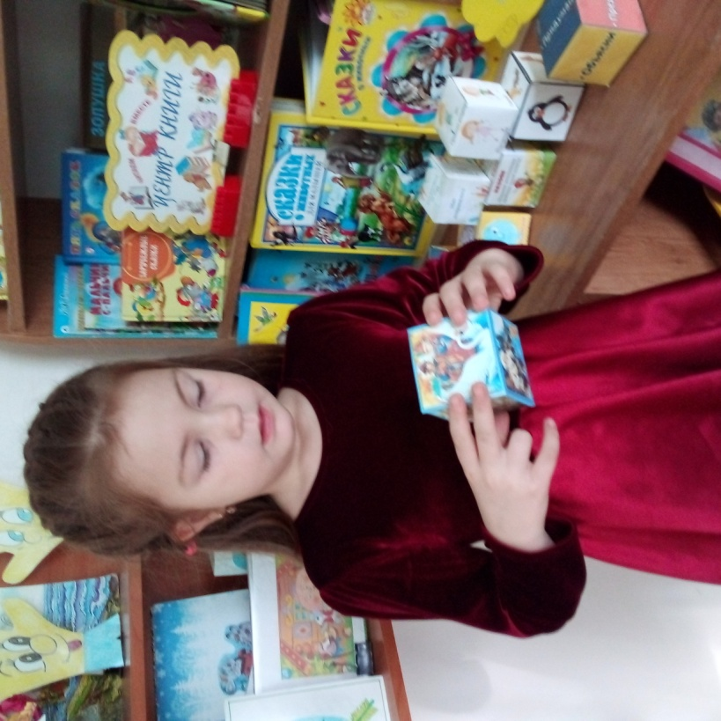
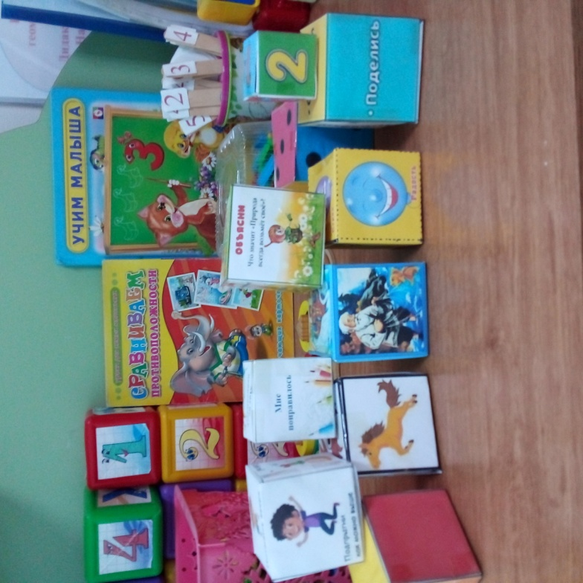
Дидактическое пособие по развитию речи «Кубик Блума – Сказки »

Slide 23
Результативностьработы.
У детей повысился уровень речевого развития и воображения.
Проявляет инициативу и самостоятельность в процессе придумывания загадок,сказок,рассказов, владеет первичными приемами аргументации и доказательства, демонстрирует богатый словарный запас, безошибочно пользуется обобщающими словами и понятиями , самостоятельно пересказывает рассказы и сказки ,проявляет избирательное отношение к произведениям определенной тематики и жанра.
Использование приёма «Кубик Блума», является инновационной практикой, которая помогает сформировать не только элементы критического мышления, что очень важно при формировании у детей мягких навыков, но и позволяет систематизировать полученные знания, сфокусировав внимание на всех сторонах заданной проблемы.
Я считаю, что опыт применения современных педагогических технологий может и должен получить как можно более широкое распространение: каждый воспитатель - начинающий, и опытный - способен творчески применить эти технологии в своей работе.

Slide 24
Источник:
Интернет ресурсы:
Источники информации: https://nsportal.ru/detskiy-sad/raznoe/2017/02/13/innovatsionnaya-tehnologiya-kubik-bluma https://multiurok.ru/files/master-klass-ispolzovanie-kubika-bluma-v-rabote-s.html
Литература:
Образовательная программа ДО МДОАУ «Детский сад №208 «Самоцветик» г.Орска»
1.Гербова В. В. Развитие речи в детском саду. Программа и методические рекомендации. Для работы с детьми 2-7 лет
2-е изд., испр. и доп.: Мозаика-Синтез; Москва; 2010
2.Ушакова О.С Программа развития речи дошкольников , - 4 – е изд., перераб.-М.: ТЦ Сфера, 2017.-96с(Развиваем речь)
3.Новые технологии : учебно-методическое пособие / В. М. Акименко. — Ростов-на-Дону : Феникс, 2008. — 105 с. : ил.; 20 см. — (Серия «Сердце отдаю детям»).; ISBN 978-5-222-13922-6

Slide 25
Спасибо за внимание!

